Slide 1
国際ロータリー第２７９０地区
２０１８－２０１９年
広報・公共イメージ向上委員会

Slide 2
ブランドリソースセンター
統一的なデザインに関してのガイド
⇒「ボイス」とビジュアルアデンティティのガイド
クラブでつくるパンフレットやプレゼンテーションなどの印刷資料やデジタルコミュニケーションに新デザインを適用するための新しいツールが用意されている
画像・動画が用意されている（画像にはコピーライトを入れる必要がある）

Slide 3
ロータリーの「ボイス」とは
・ロータリーを全く知らない人にロー タリーを理解して頂く時、次の４つのキーワードを使ってストーリーで語ろ う、というもの。
・賢明さ
・思いやり
・粘り強さ
・行動を促す力

Slide 4
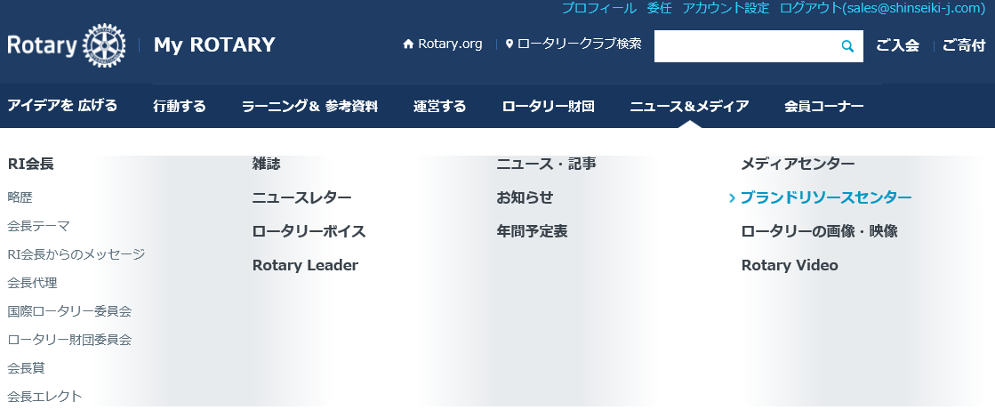
①My Rotary にログイン
②
③

Slide 5
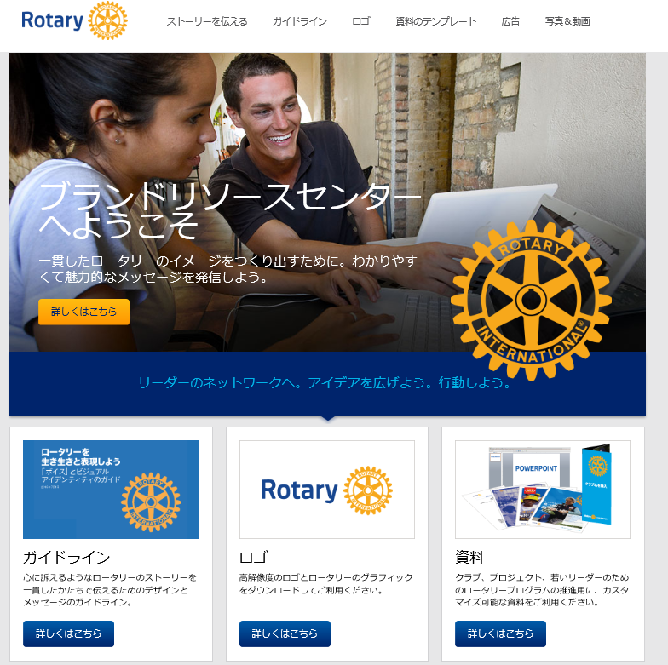

Slide 6
ガイドライン

Slide 7
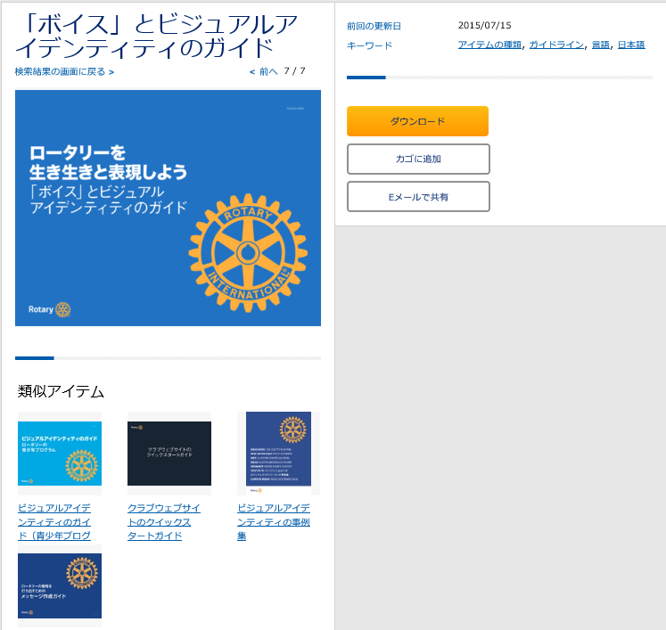
検索結果

Slide 8
「ボイス」とビジュアルアイデンティティのガイド(全58P)

Slide 9
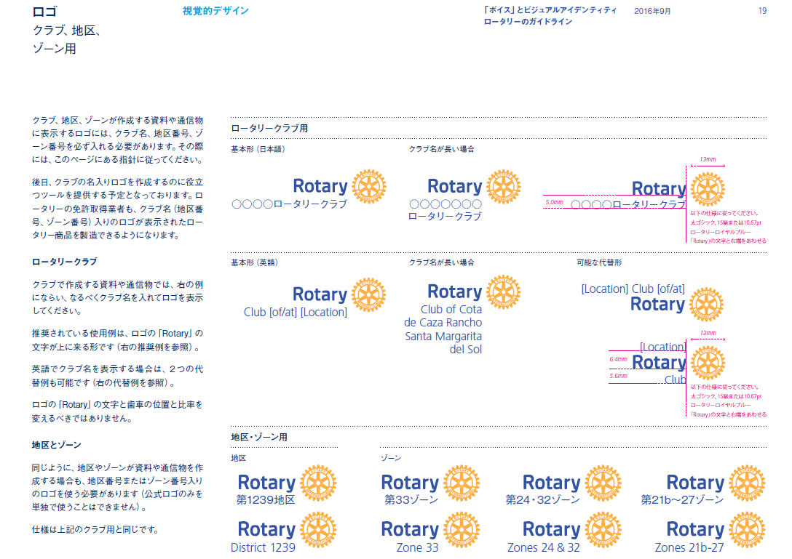
「ボイス」とビジュアルアイデンティティのガイド(全58P)

Slide 10
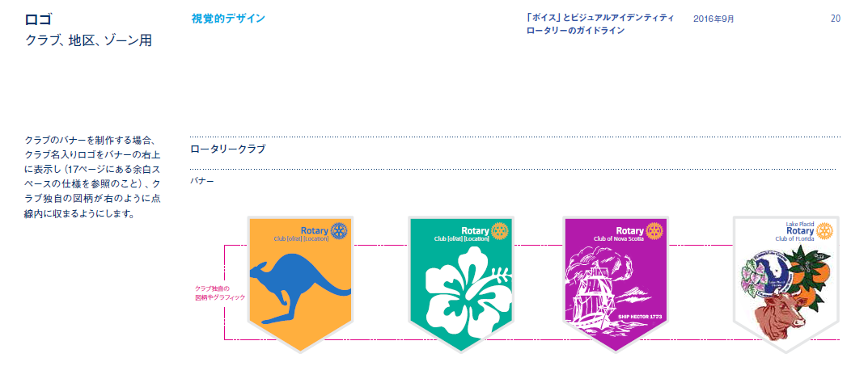
「ボイス」とビジュアルアイデンティティのガイド(全58P)

Slide 11
「ボイス」とビジュアルアイデンティティのガイド(全58P)

Slide 12
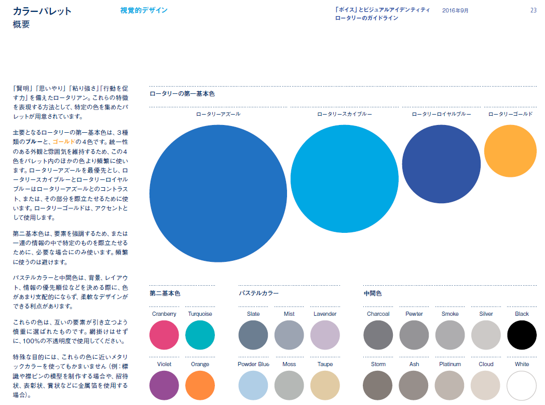
「ボイス」とビジュアルアイデンティティのガイド(全58P)

Slide 13
「ボイス」とビジュアルアイデンティティのガイド(全58P)

Slide 14
「ボイス」とビジュアルアイデンティティのガイド(全58P)

Slide 15
「ボイス」とビジュアルアイデンティティのガイド(全58P)

Slide 16
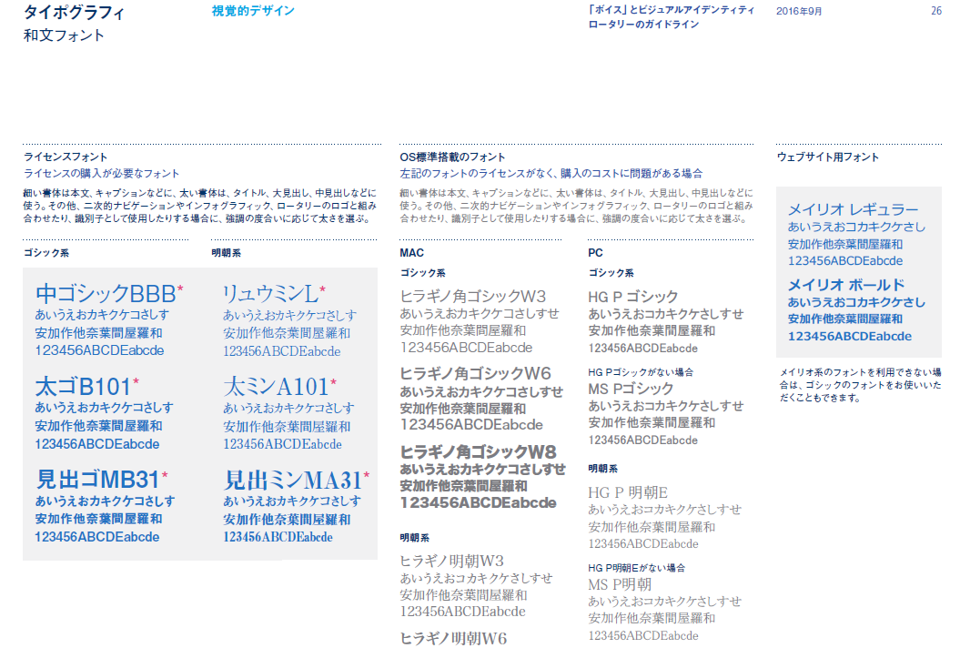
「ボイス」とビジュアルアイデンティティのガイド(全58P)

Slide 17
「ボイス」とビジュアルアイデンティティのガイド(全58P)

Slide 18
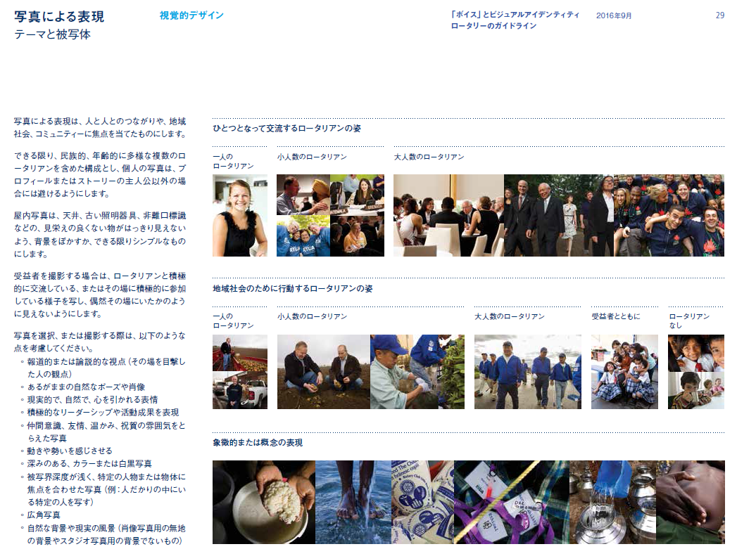
「ボイス」とビジュアルアイデンティティのガイド(全58P)

Slide 20
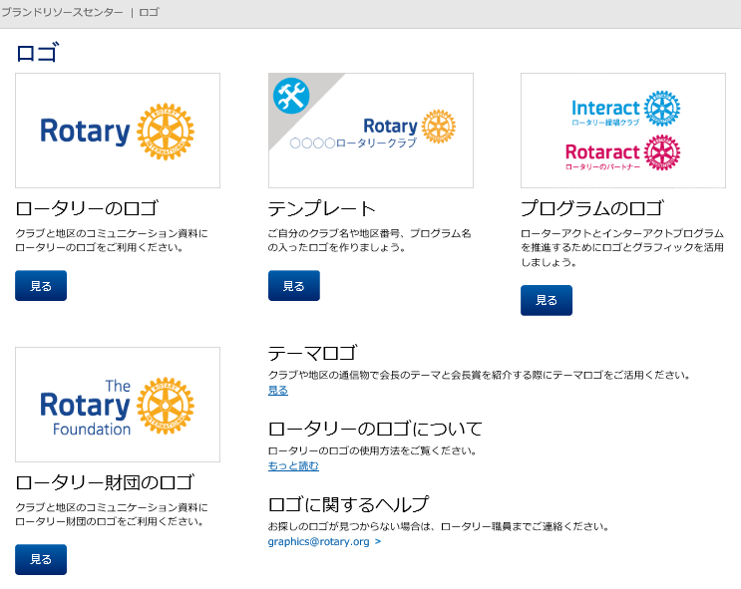

Slide 24
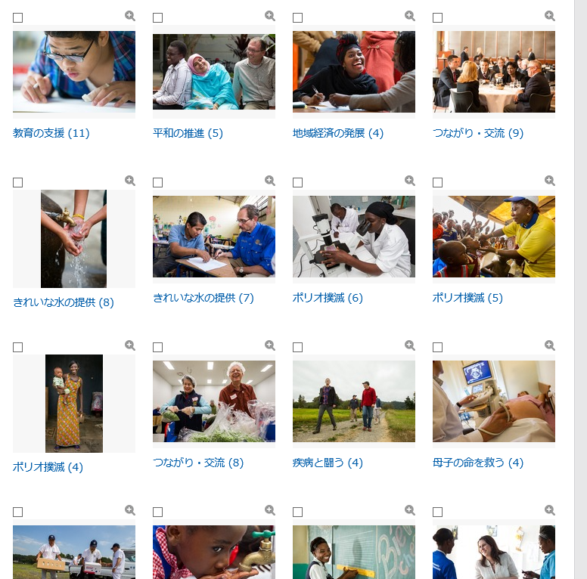

Slide 25
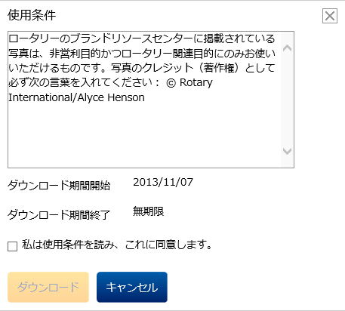
写真を利用するときの注意
写真のクレジット（著作権）として必ず次の言葉を入れてください：
© Rotary International/Alyce Henson

